Slide 1
3장 K-nearlest Neighbors
(KNN)
고려대학교 통계학과
박유성

Slide 2
Contents
01
02
03
KNN의 개념
KNN의 적용
Kernel density estimation
Machine Learning 방법들

Slide 3
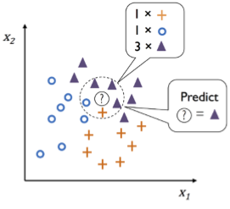
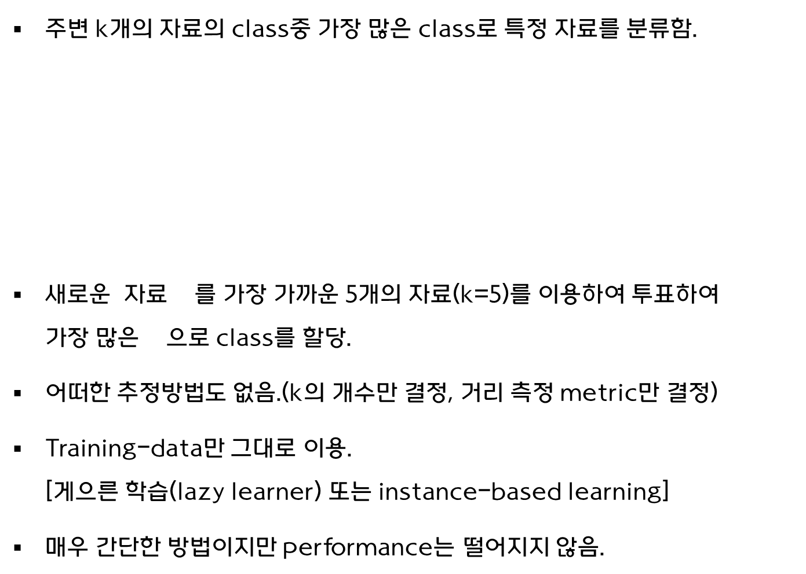
01 KNN의 개념
$주$변 k개의 자료의 class중 가장 많은 class로 특정 자료를 분류함.
새로운 자료 를 가장 가까운 5개의 자료(k=5)를 이용하여 투표하여 가장 많은 으로 class를 할당.
어떠한 추정방법도 없음.(k의 개수만 결정, 거리 측정 metric만 결정)
Training-data만 그대로 이용. [게으른 학습(lazy learner) 또는 instance-based learning]
매우 간단한 방법이지만 performance는 떨어지지 않음.

Slide 4



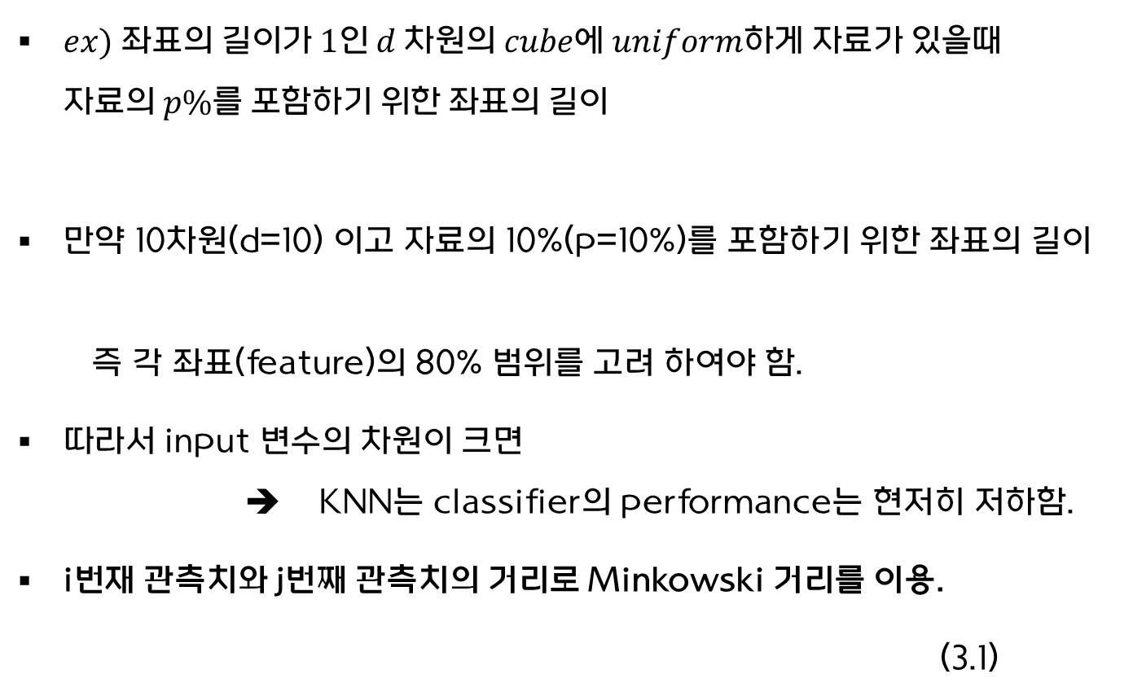
01 KNN의 개념
Curse of dimension
$ex) 좌표의 길이가 1인 d 차원의 cube에 uniform하게 자료가 있을때$ 자$료의 p\%를 포함하기 위한 좌표의 길이$
$만$약 10차원(d=10) 이고 자료의 10%(p=10%)를 포함하기 위한 좌표의 길이 즉 각 좌표(feature)의 80% 범위를 고려 하여야 함.
따라서 input 변수의 차원이 크면 ➔ KNN는 classifier의 performance는 현저히 저하함.
i번재 관측치와 j번째 관측치의 거리로 Minkowski 거리를 이용.
(3.1)

Slide 5
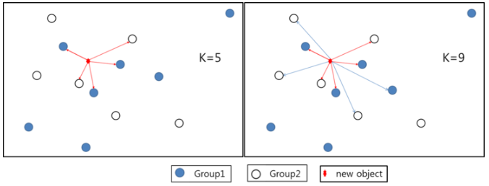
01 KNN의 개념
근접치 k의 개수에 따른 차이
새로운 자료에 대해 근접치 k의 개수에 따라 Group이 달리 분류됨.

Slide 6
02 KNN의 적용(실습)
절차
Iris data 불러오기.(from seaborn library)
Category의 실수화.(setosa, versicolor, virginica ➔ “0”,“1”,“2”)
training data와 test data로 나누기.
Input 변수의 표준화.
모형 추정.
Validation을 위한 confusion matrix의 확인.

Slide 7


KNN regression
KNN regression 도 classification과 동일. (y의 예측치 계산만 다름)
k개 관측치 에서 를 계산하여 적합치로 사용.
. Where : Minkowski 거리를 이용.

Slide 8



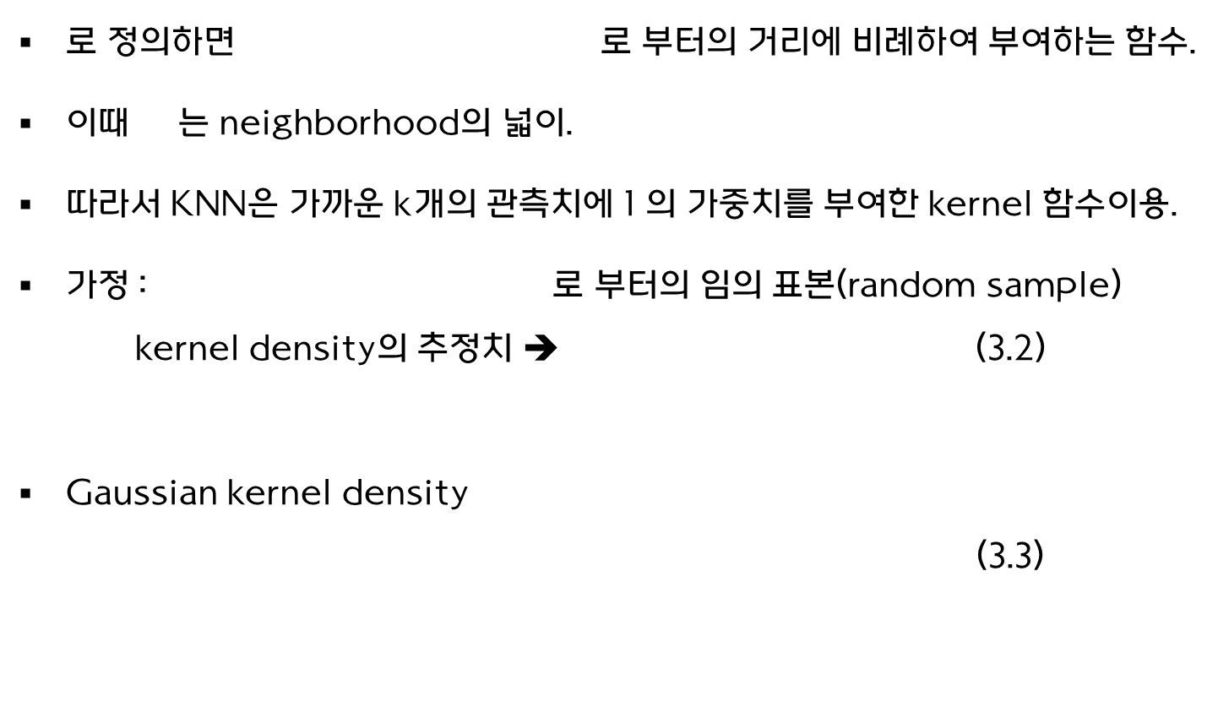
03 Kernel density estimation
Kernel 함수 1
로 정의하면 로 부터의 거리에 비례하여 부여하는 함수.
이때 는 neighborhood의 넓이.
따라서 KNN은 가까운 k개의 관측치에 1 의 가중치를 부여한 kernel 함수이용.
가정 : 로 부터의 임의 표본(random sample) kernel density의 추정치 ➔ (3.2)
Gaussian kernel density (3.3)

Slide 9


03 Kernel density estimation
Kernel 함수 2
d변량 Gaussian kernel density의 확장. (3.4) where :

Slide 10
Q & A

